Slide 1
От онлайн-курсов – к адаптивному обучению
Дмитрий Кирьянов
Нерепетитор.ру

Slide 2
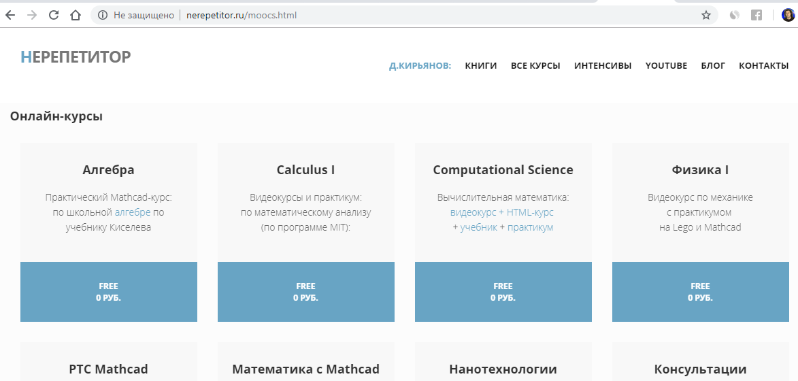
www.keldysh.ru/comma

Slide 3
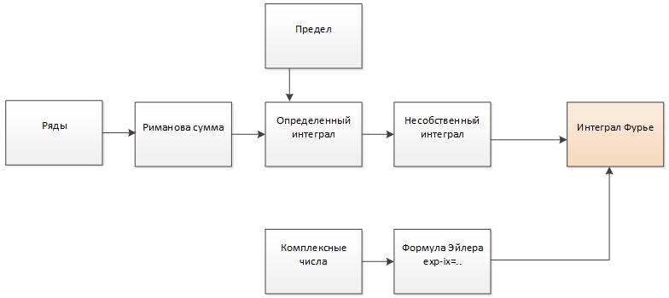
Минимальная траектория обучения

Slide 4
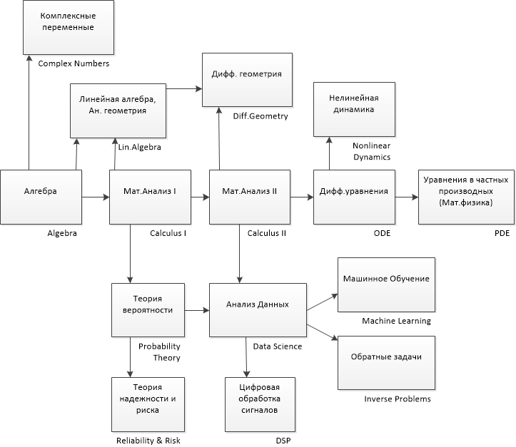
«Карты знаний»

Slide 5
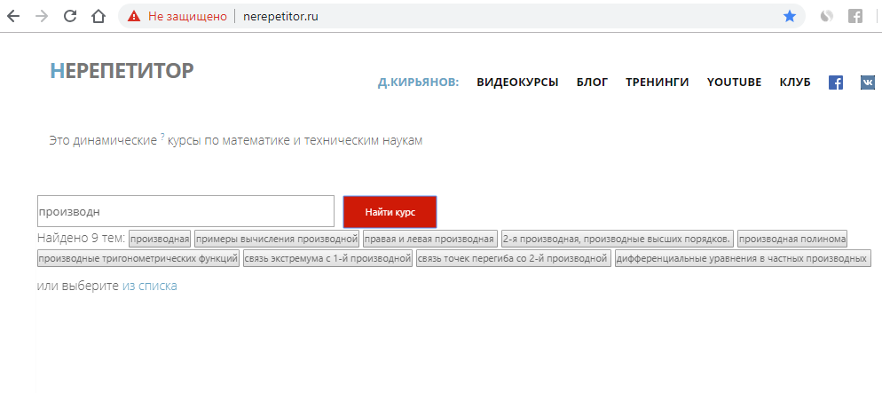
НЕРЕПЕТИТОР.РУ
Сервис адаптивного обучения
www.nerepetitor.ru

Slide 6
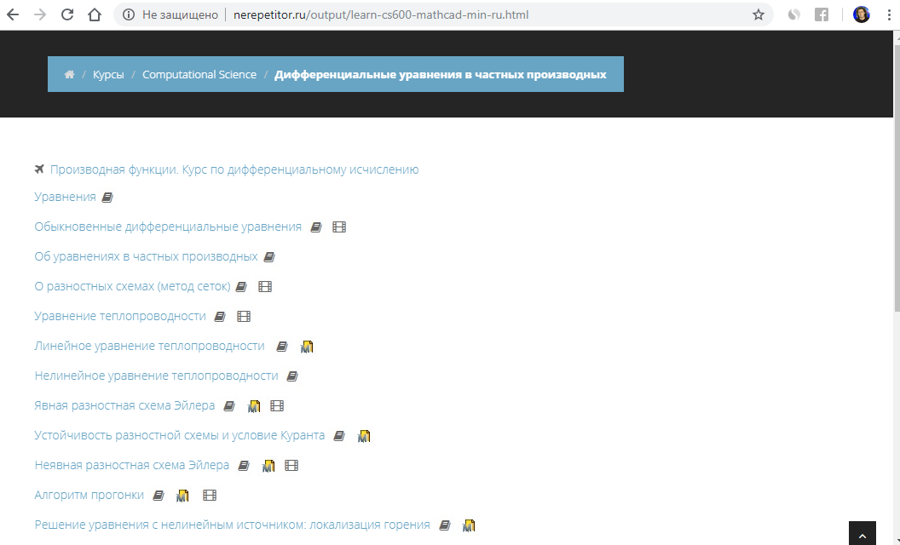

Slide 7
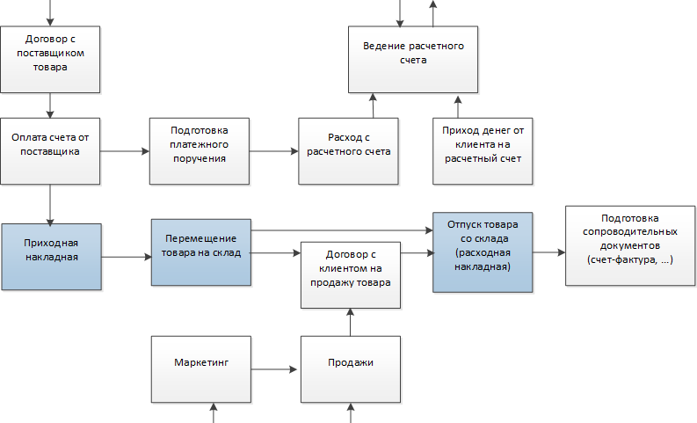
«Карты знаний»

Slide 9
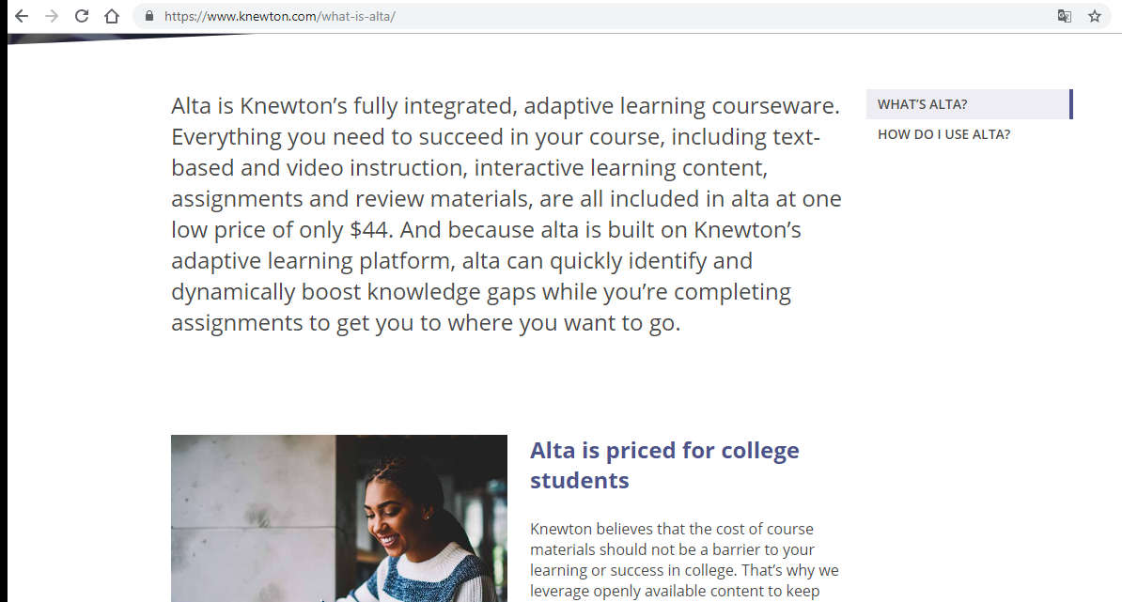
www.knewton.com

Slide 10
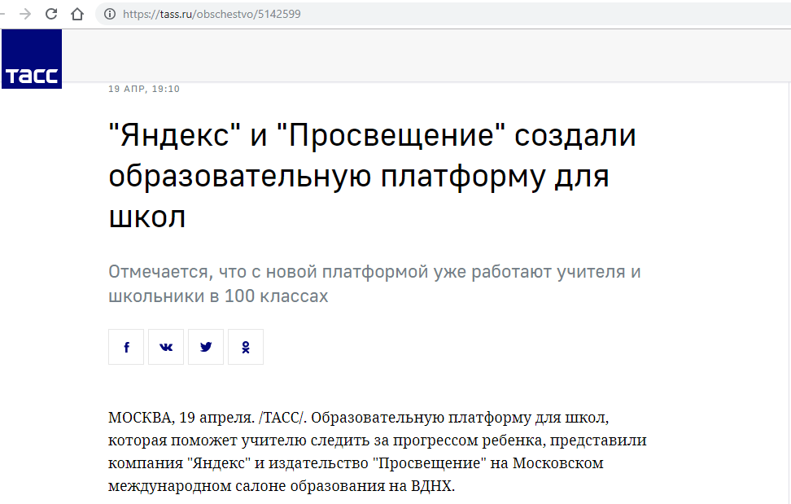

Slide 11
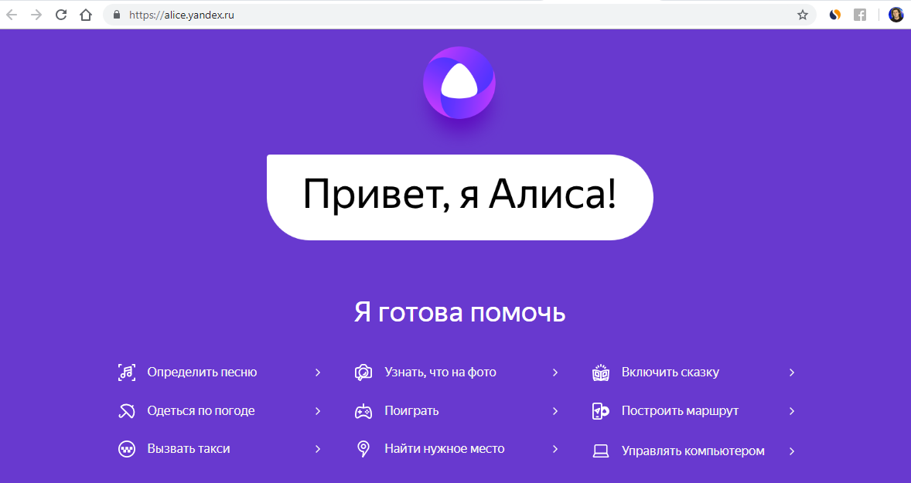

Slide 12
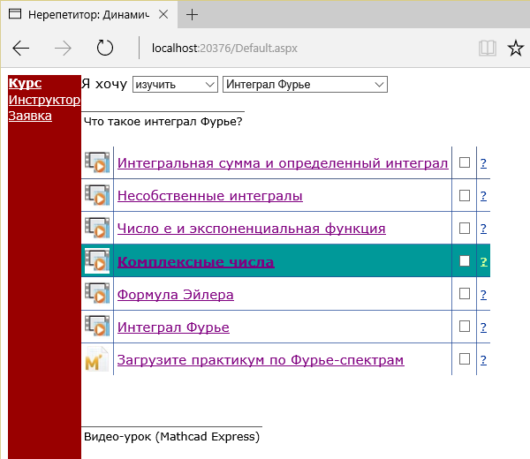
Минимальная траектория обучения

Slide 13
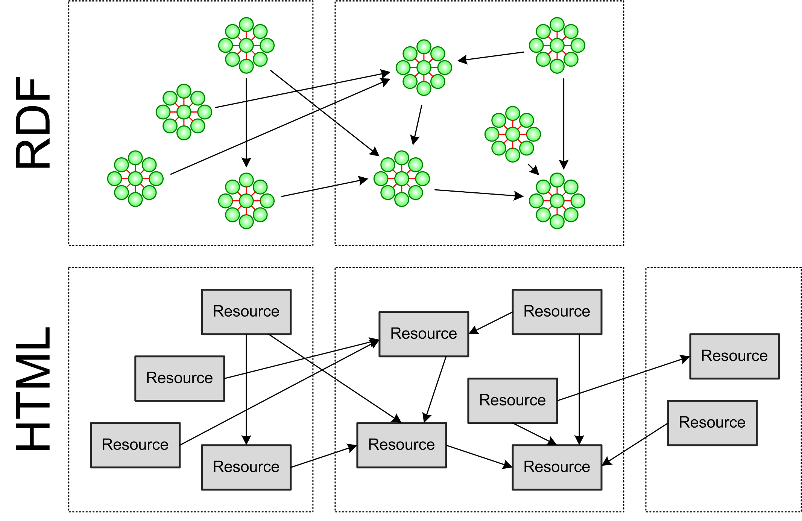
RDF: Resource Description Framework

Slide 14
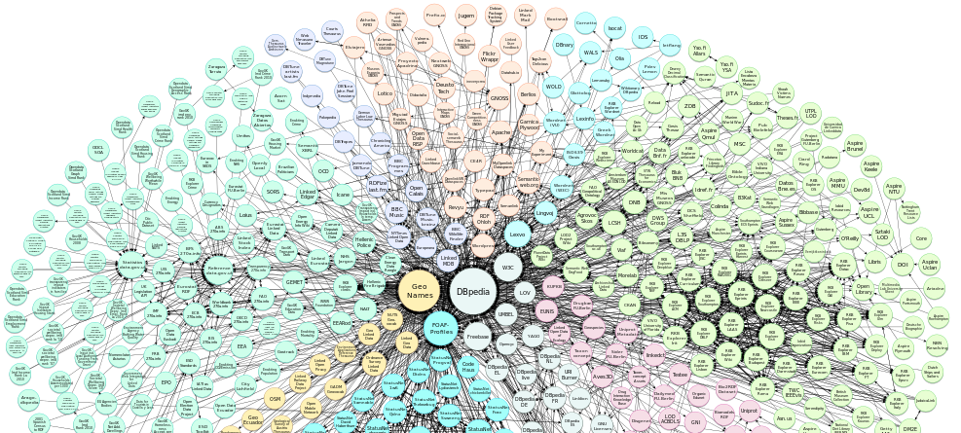
Что дальше?
Linked Open Data – облачный проект, стартовал в 2007
Linked Data (связанные данные) — описание методов публикации связанных между собой структурированных данных, основанных на HTTP, RDF и URIs, для работы с данными из разных источников (в т.ч., выполнение запросов).

Slide 15
http://nerepetitor.ru тел. (915) 387 5251, skype: dmitry.kiryanov

